Slide 1
Aviturismo
em Porto Said
Fomento a pequenos negócios de apoio ao turismo de observação de aves
Outubro a dezembro 2022

Slide 2
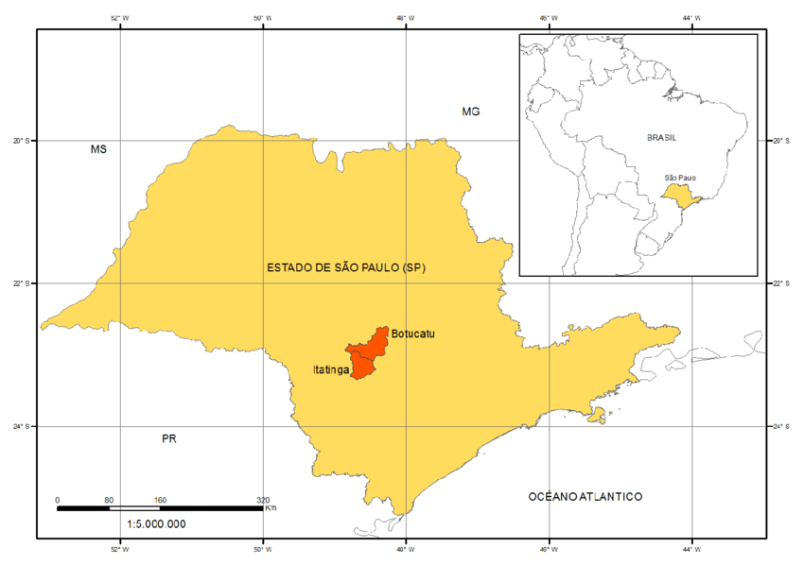
Botucatu no Estado de São Paulo

Slide 3
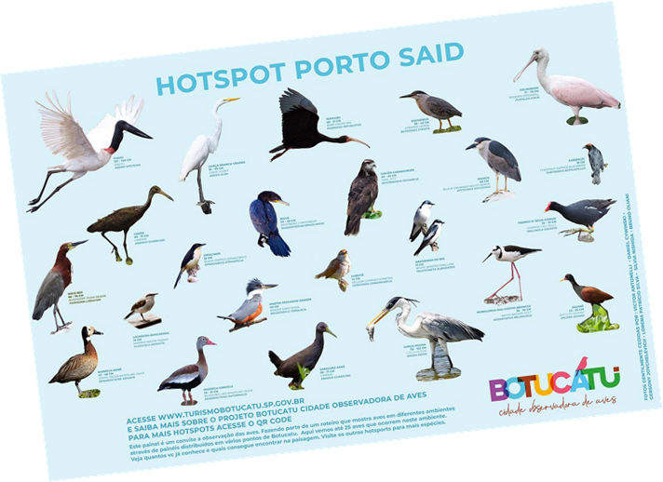
Próximo às margens do Rio Tiete, o bairro de Porto Said é um dos Hotspots para observação de aves de Botucatu

Slide 4
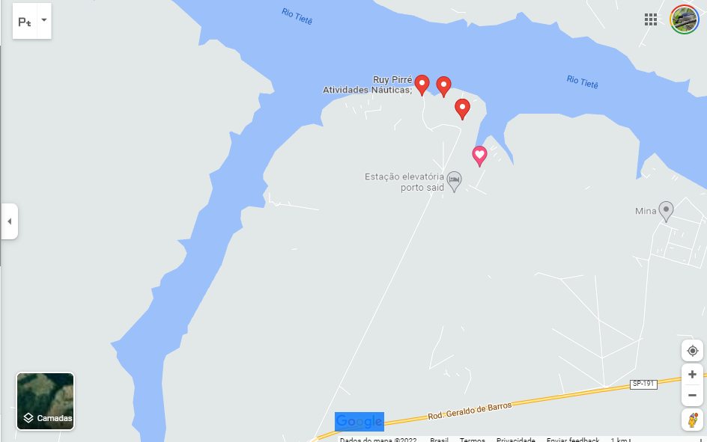
A Comunidade
de Pescadores de Porto Said formou-se a cerca de 20 anos –
Nos meses do verão , ocorre suspensão da pesca para garantir reposição dos peixes – defeso
Outras alternativas como fonte de renda são importantes
Comunidade
de Pescadores

Slide 5
Objetivos gerais do projeto :
- Despertar o olhar da comunidade de pescadores para a oportunidade, do turismo de observação de aves na região
- Criar de rede de apoio local para a pratica do Aviturismo de forma a explorar todo potencial local
- Promover a conservação do ambiente: observação de aves como aliada na conservação.
- Desenvolver opções para sustentabilidade econômica das famílias, especialmente durante o defeso

Slide 6
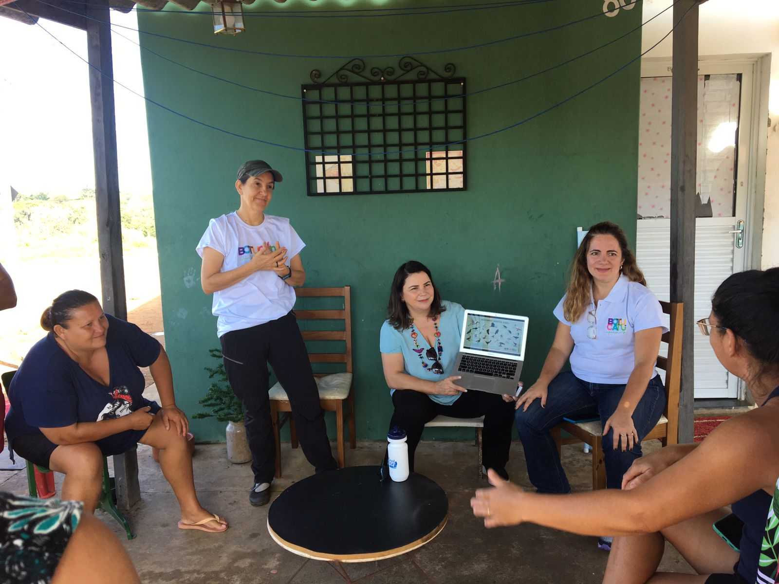
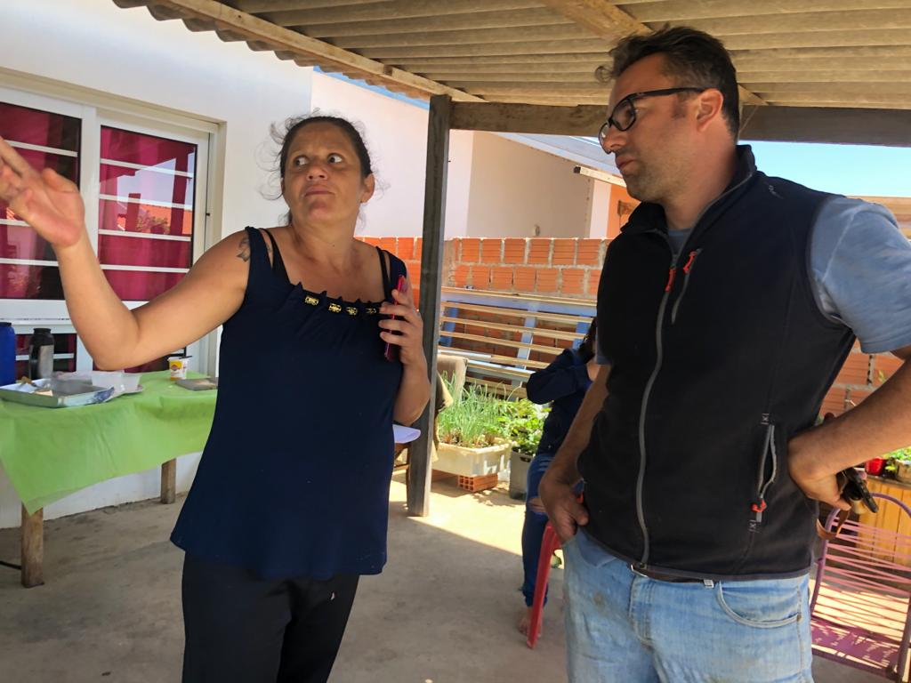
Inicio: outubro de 2022
Contando com presença e apoio da Secretária de Turismo e Secretário do Verde e Agricultura do município

Slide 7
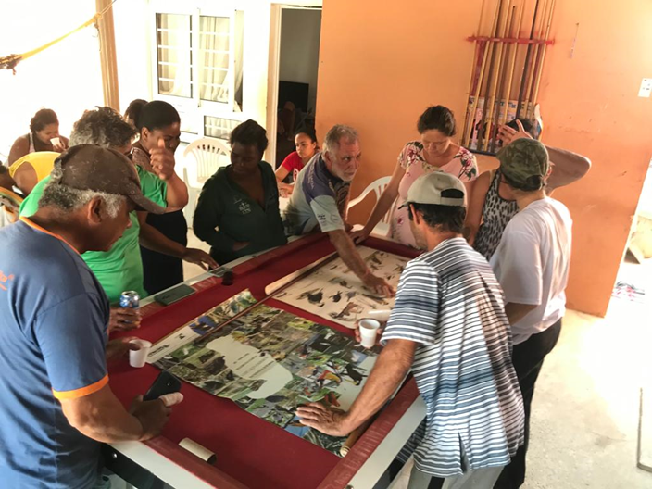
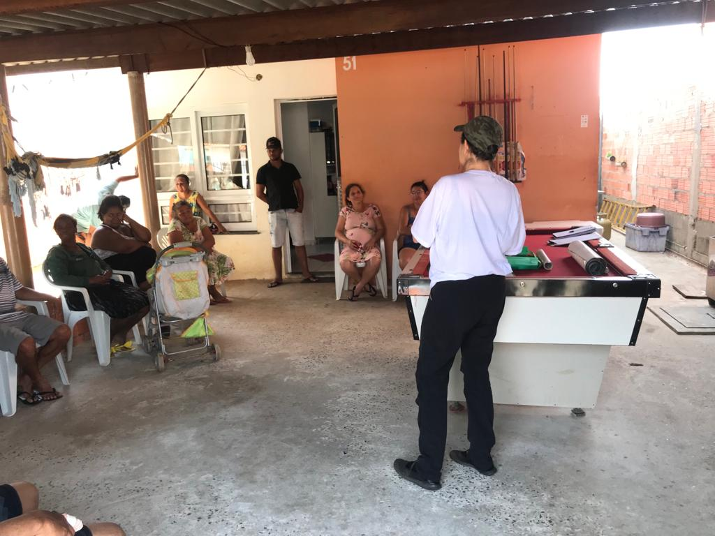
Primeiros passos : Diagnóstico e apresentação do projeto e convite aos moradores locais

Slide 8
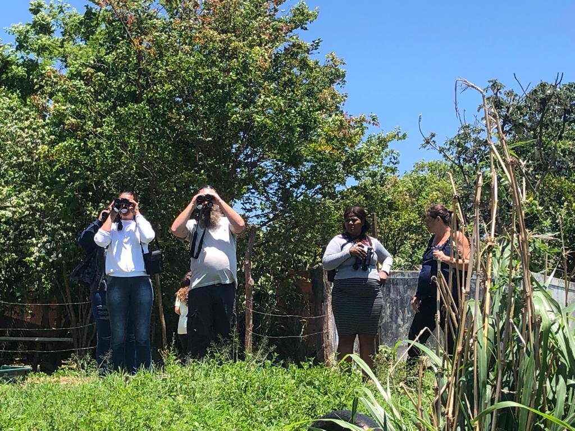
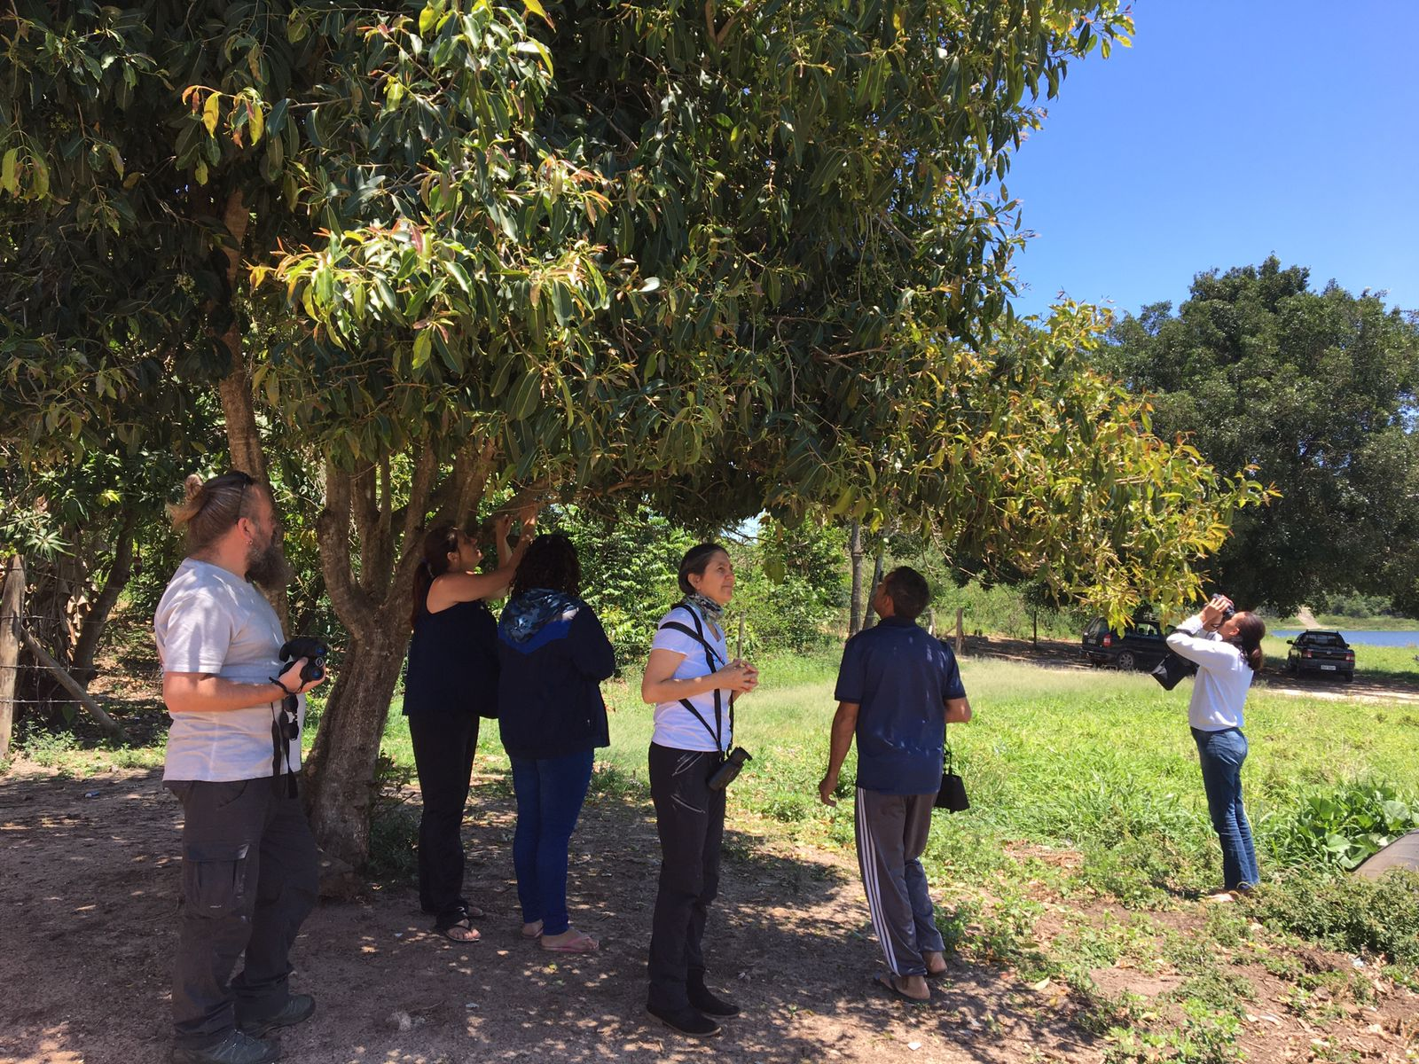
Oficina de identificação e alinhamento com moradores locais

Slide 9
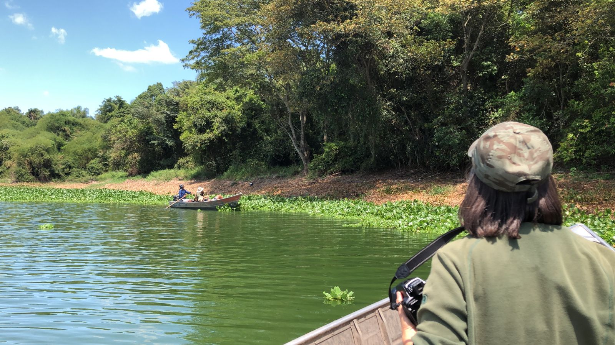
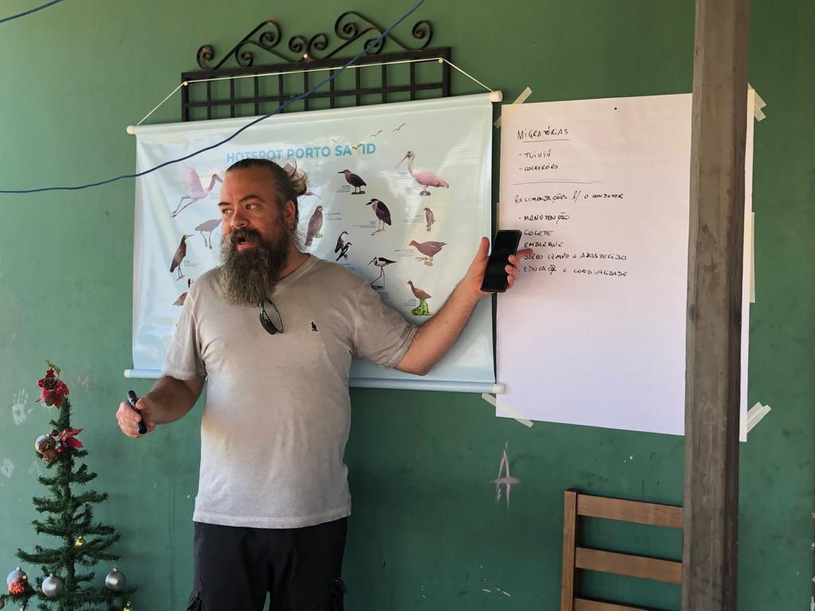
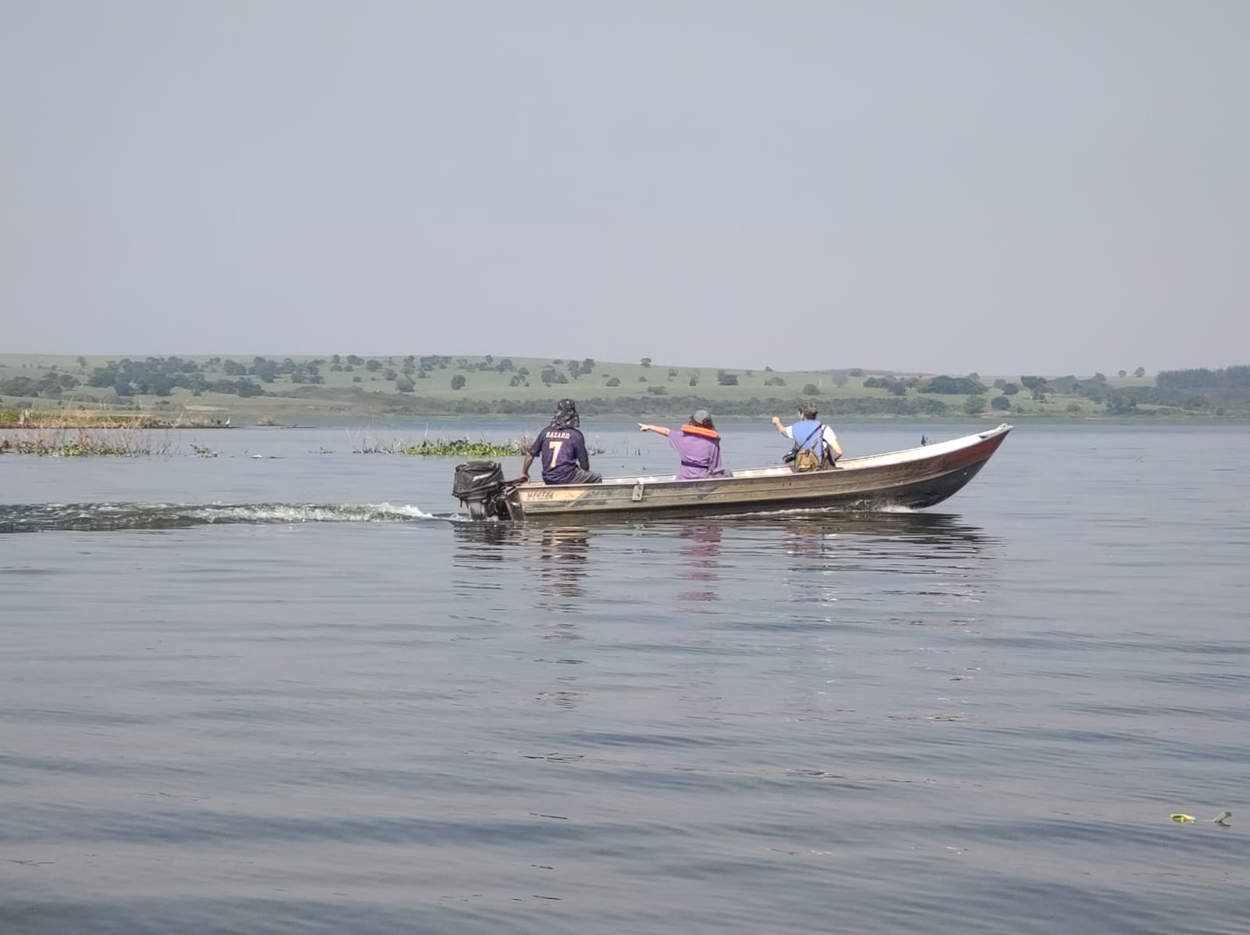
Formando guias-condutores : Mapeando roteiros e espécies com a comunidade ...

Slide 10
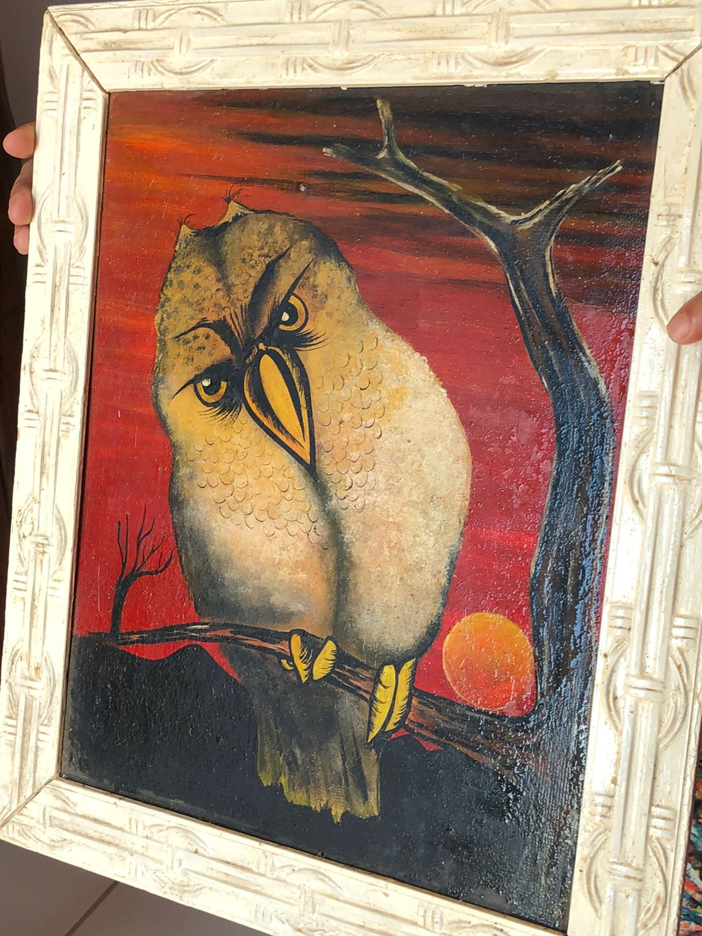
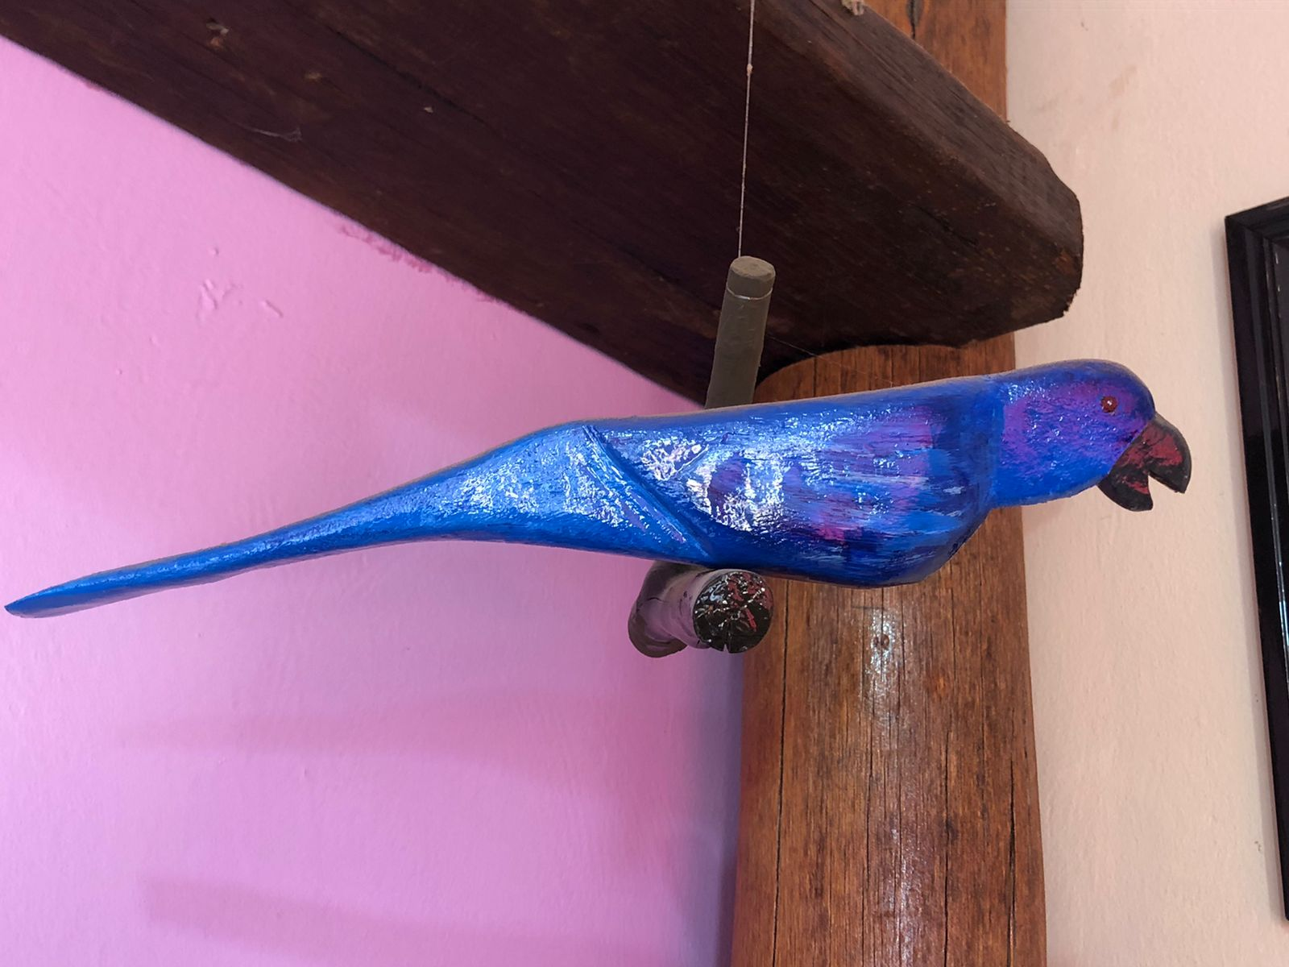
Identificando talentos e negócios em potencial : artesanato e culinária local

Slide 11
PAISAGENS , AVES E PESCADORES DE
PORTO SAID

Slide 12
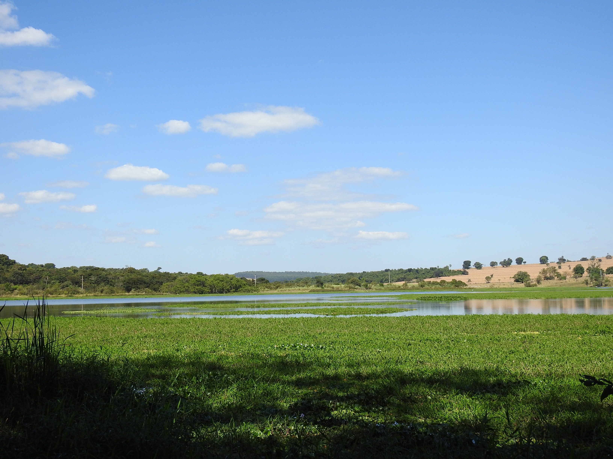
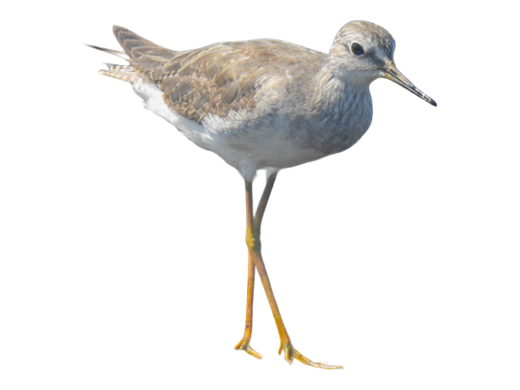
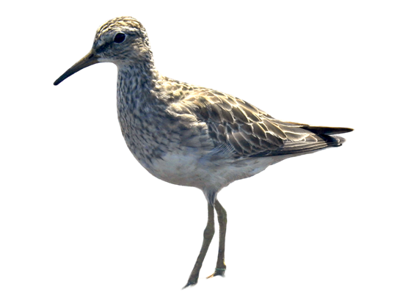

Slide 13
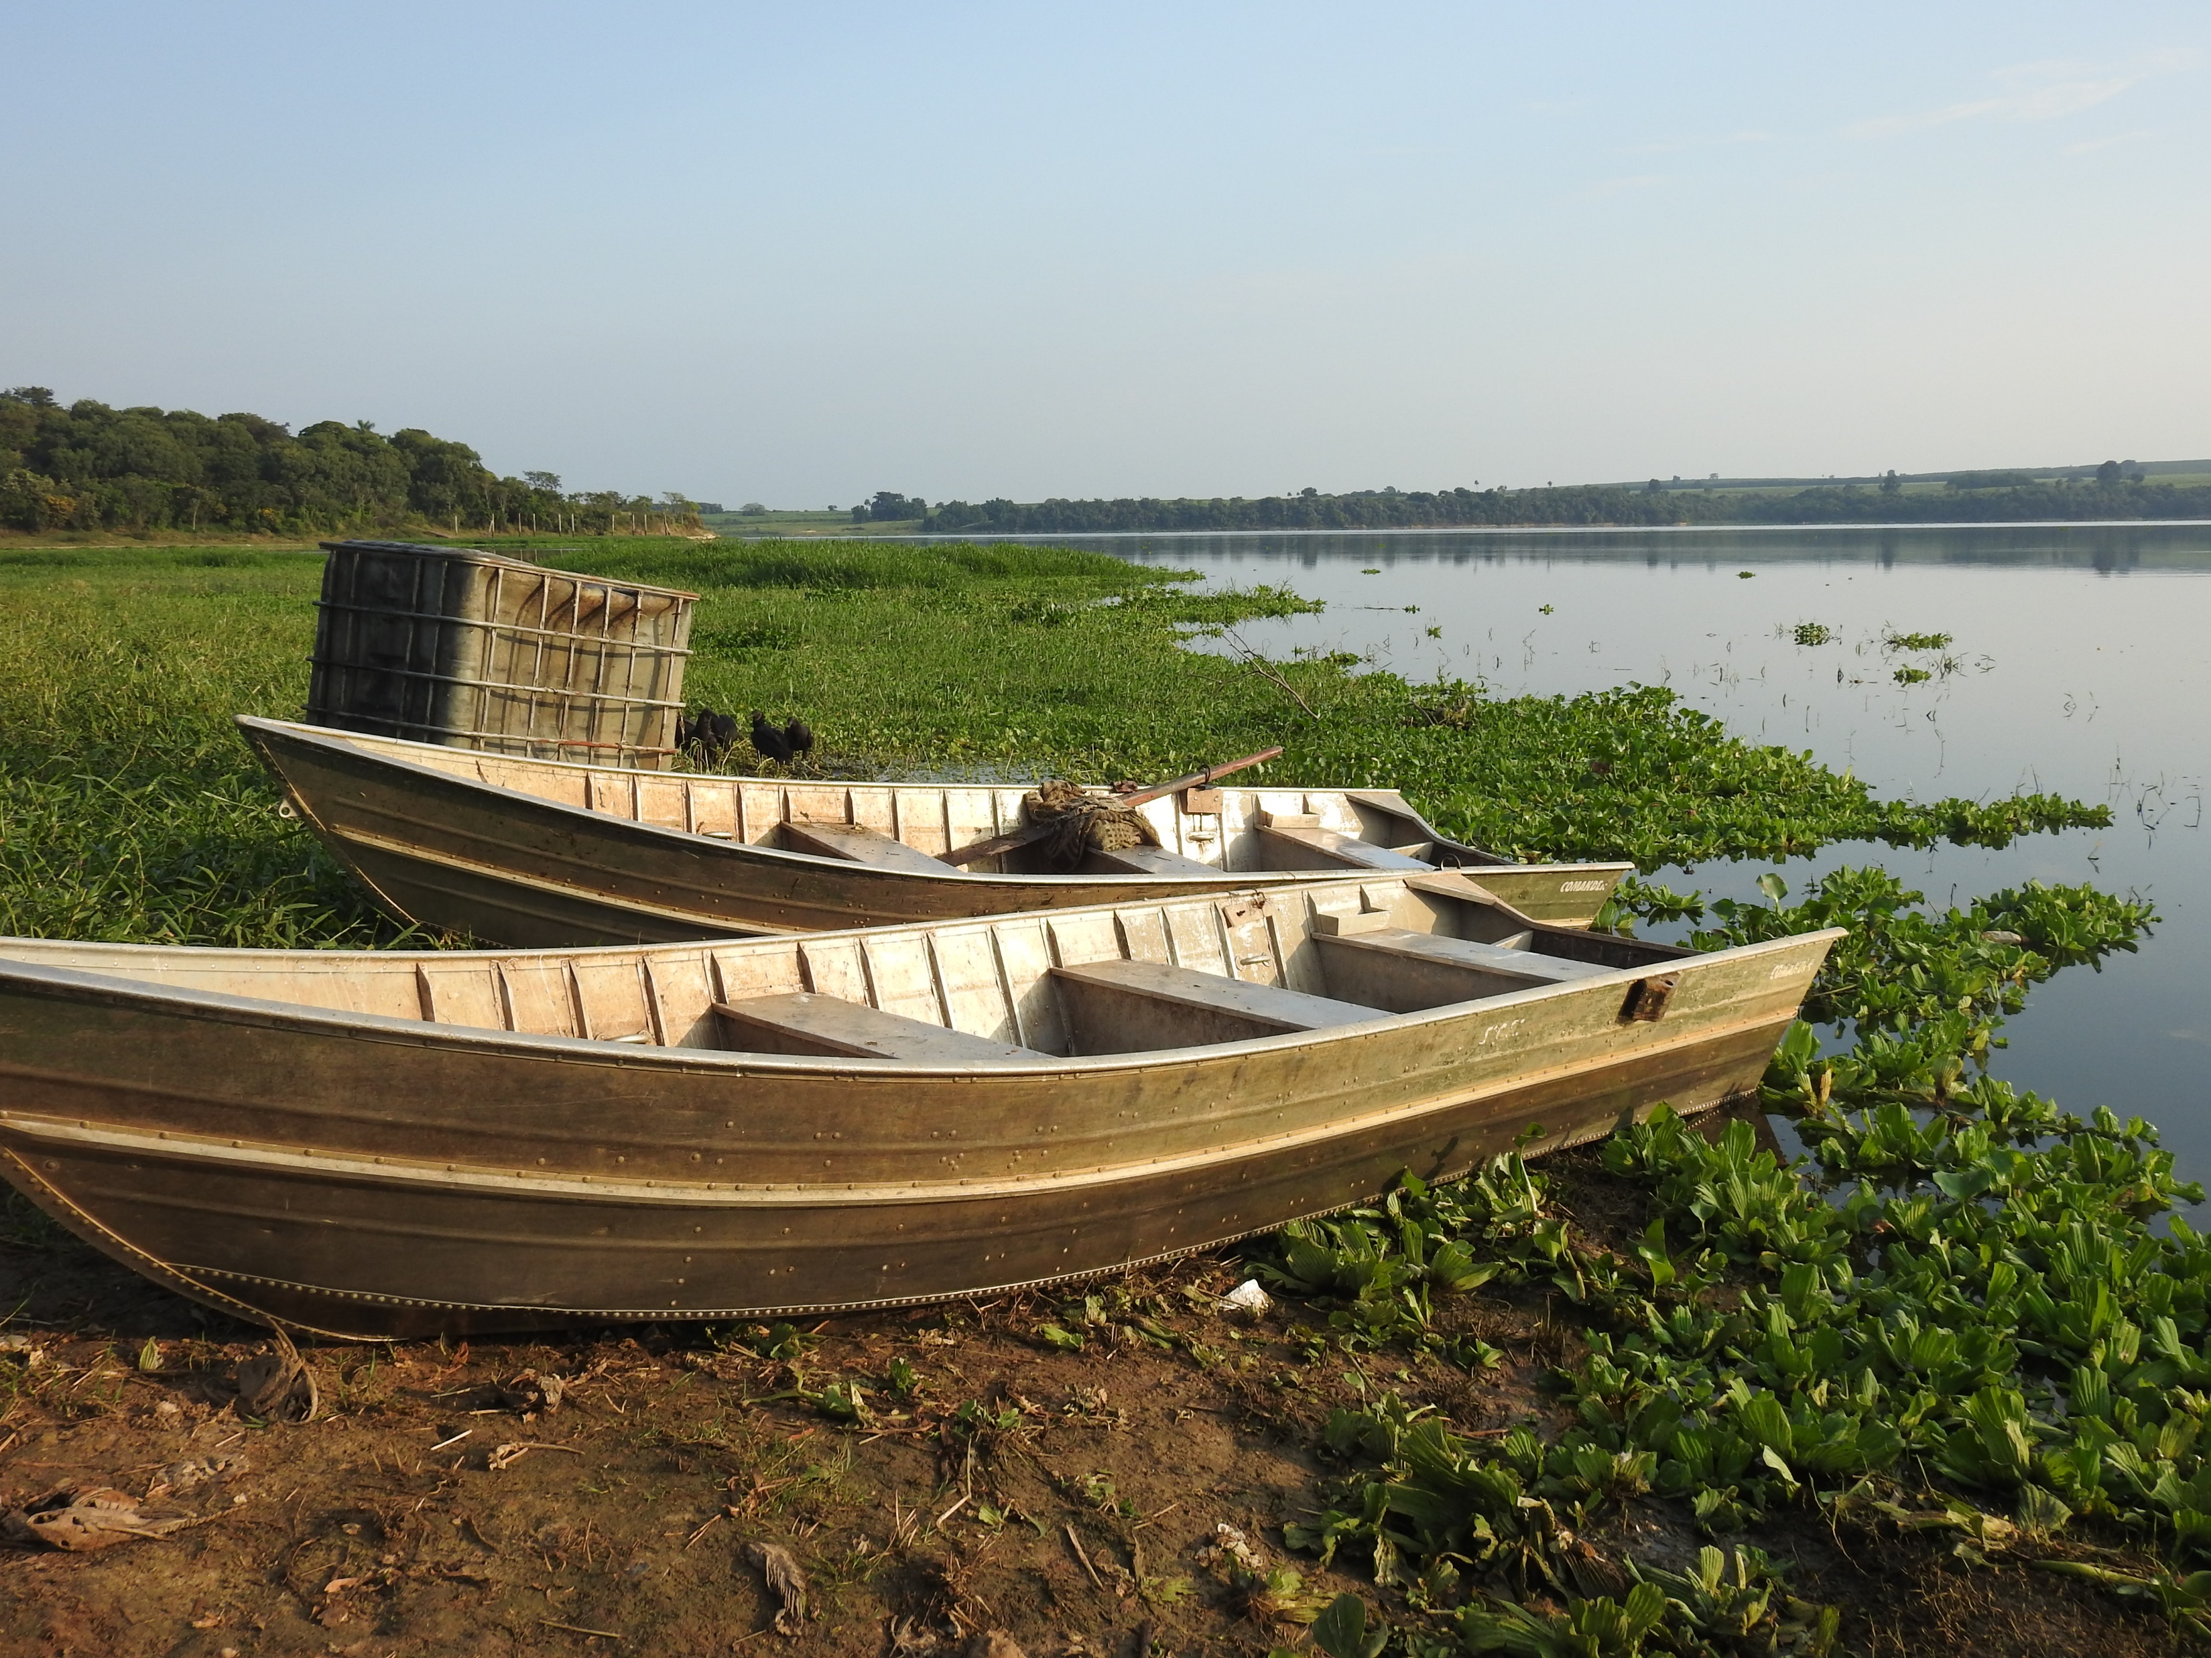
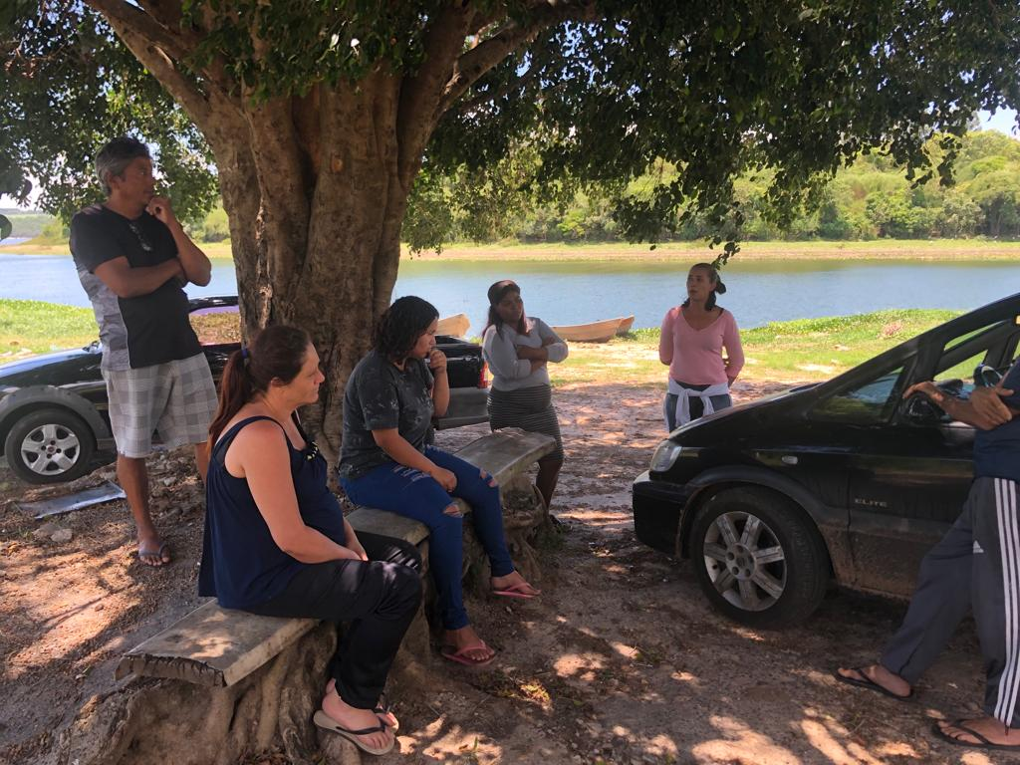
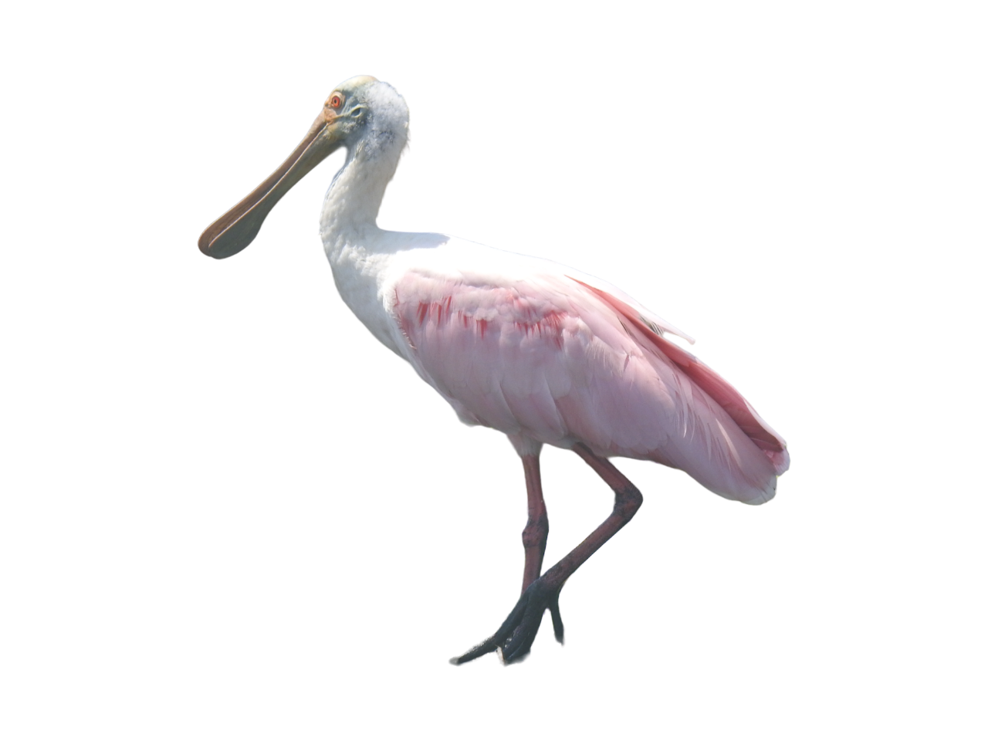
A Vida à beira d’água

Slide 14
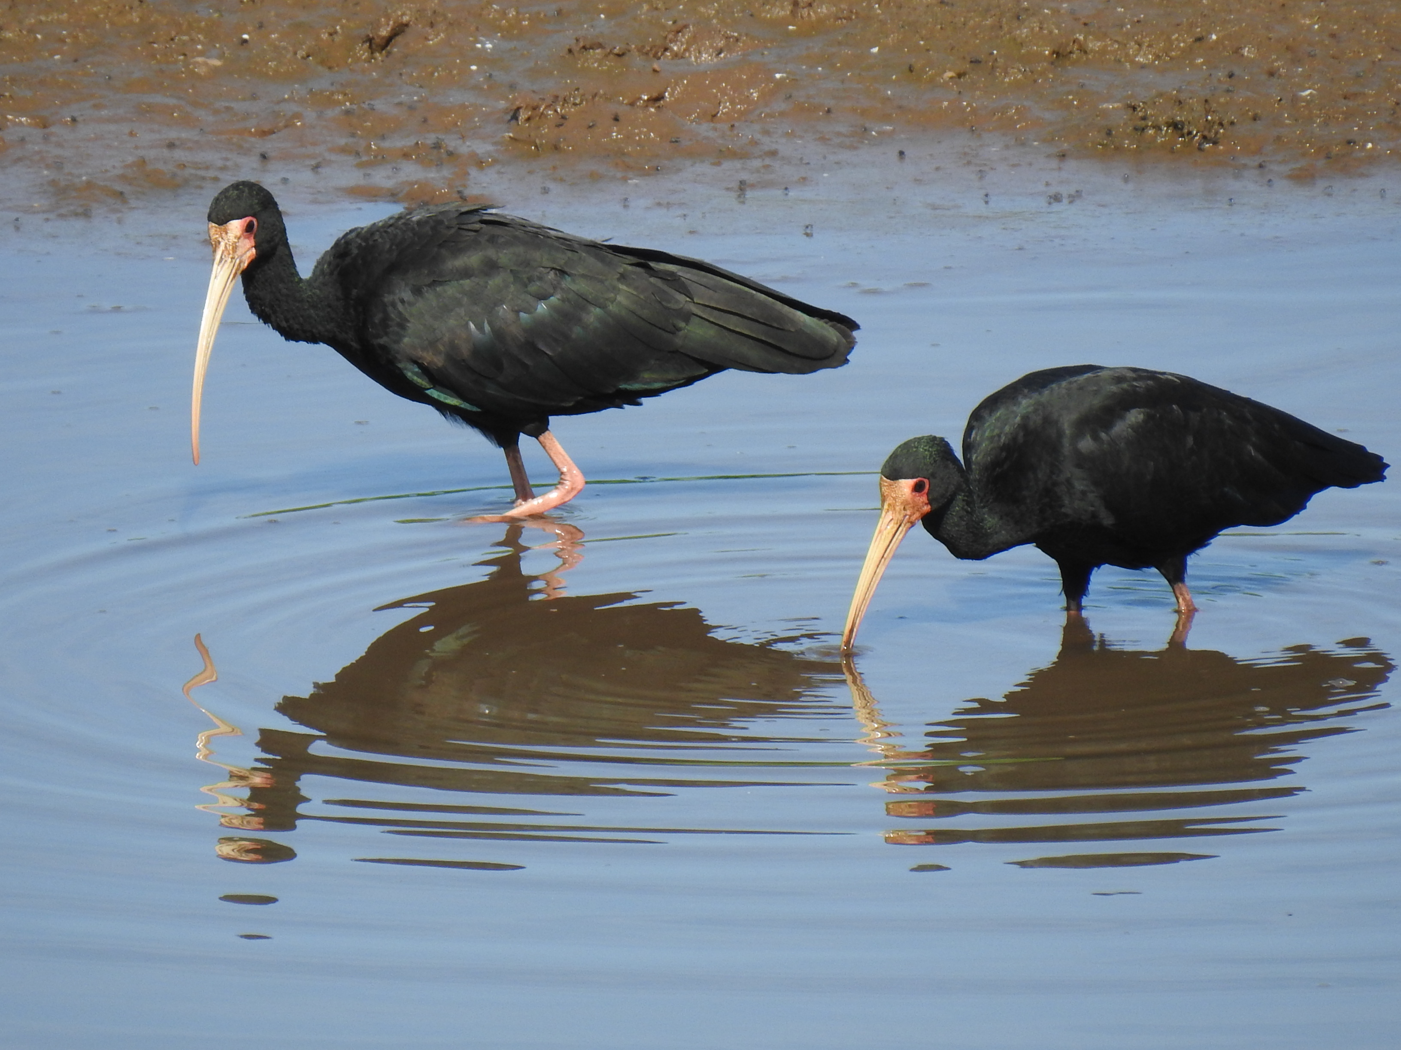
Tapicurus

Slide 15
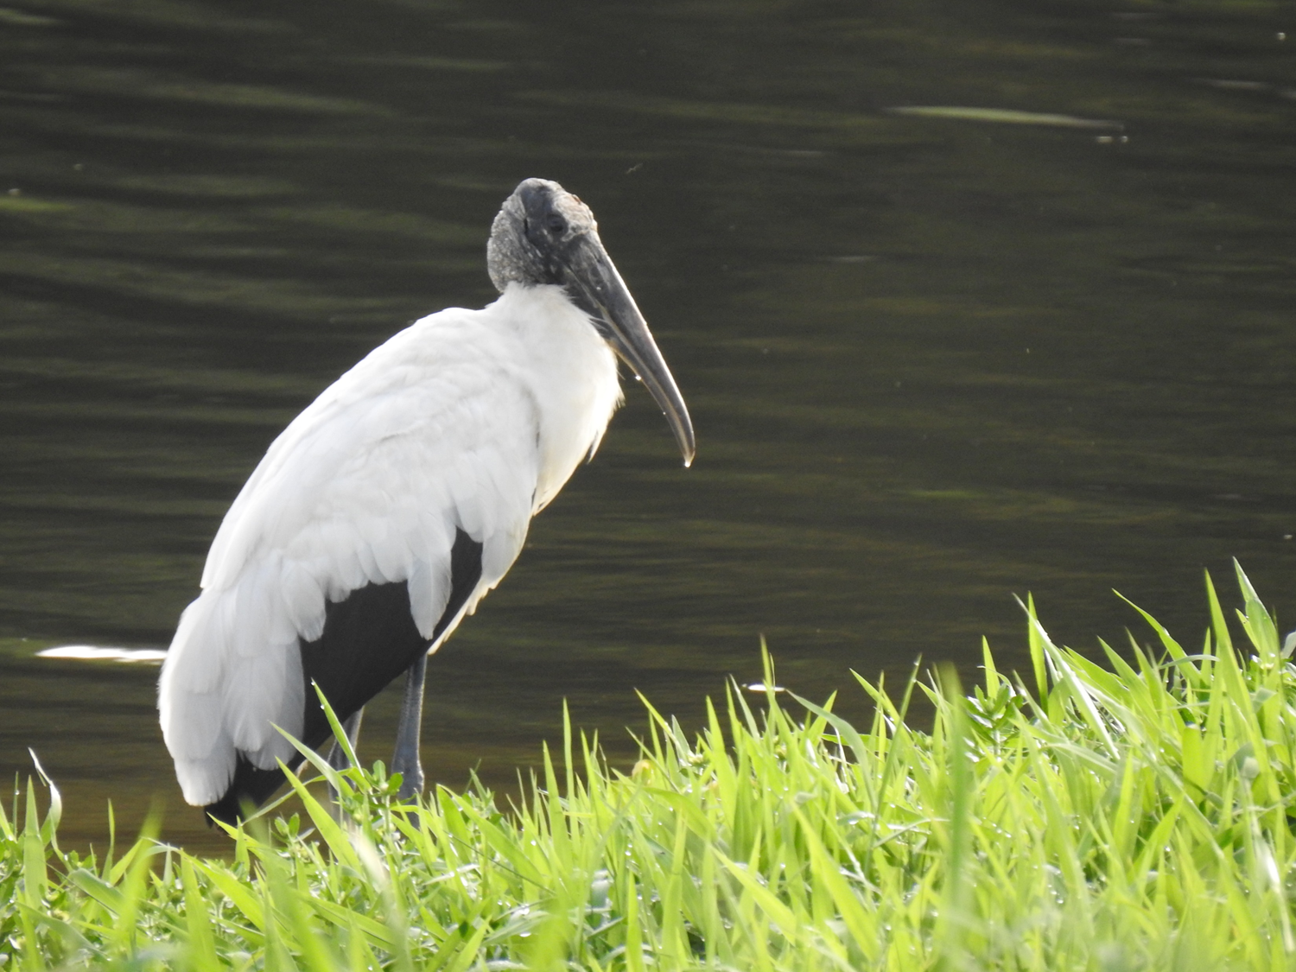
Cabeça-seca

Slide 16
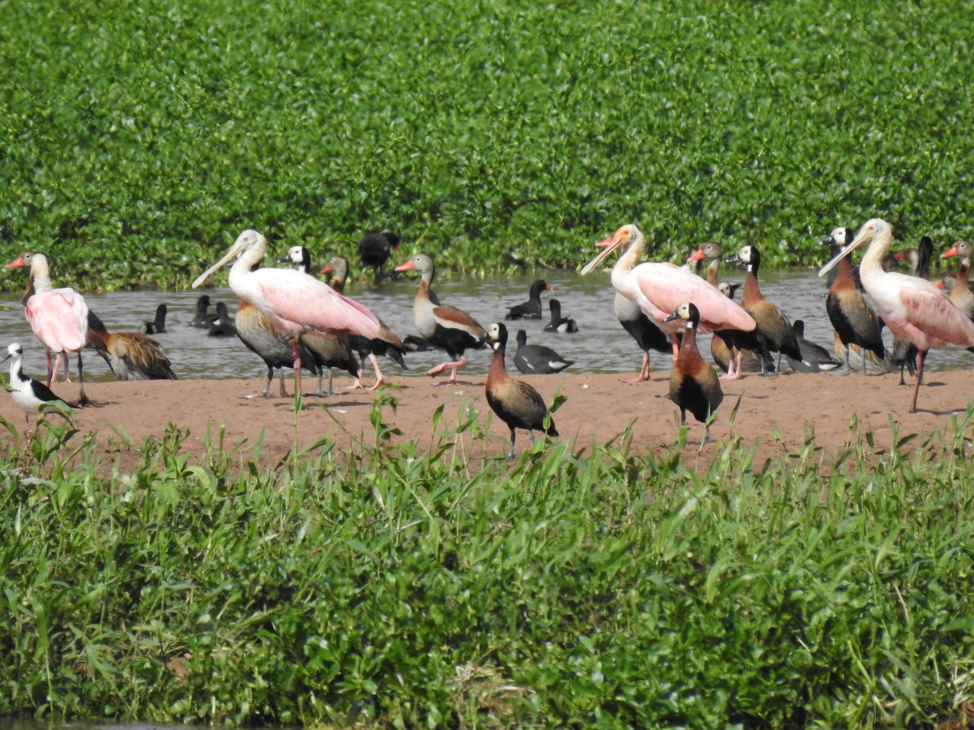
Diversidade e abundancia

Slide 17
Resultados:
Realização de curso de capacitação abordando : identificação de espécies de aves e alinhamento de nomes, identificação de definição de roteiro formação de preços dos produtos
Vivencias ´praticas de atendimento ao aviturista (Turista observador de aves ou “Birdwatcher”
Desenvolvimento e impressão de cartilha com conteúdo do curso
Desenvolvimento de catálogo de aves mais frequentes (para uso dos guias e como estímulo ao turista);
Abertura de comunicação com guias turísticos com atuação no segmento Ecoturismo e com guias de Birdwatching

Slide 18
Mapeando demandas:
-Continuidade desse projeto em 2023
-Coletes salva vidas em quantidade suficiente (20)
-Legalização da habilitação para pilotagem de embarcações
-Algumas adequações do espaço para receber o turista
-Produção de Material de divulgação e marketing

Slide 19
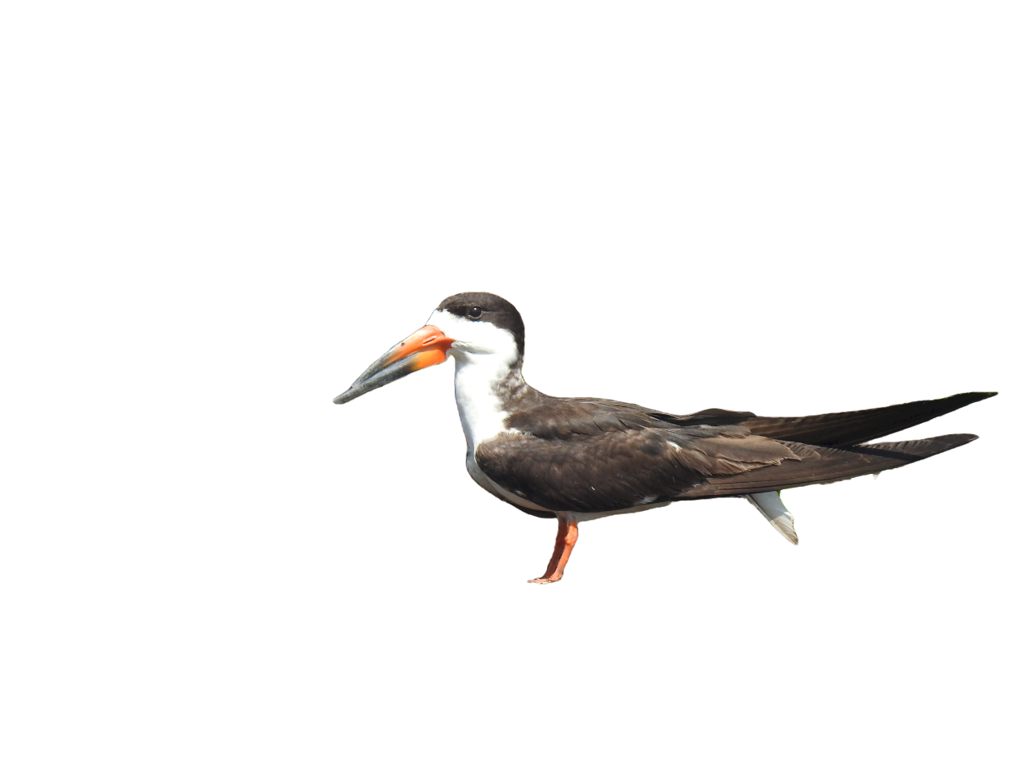
ECOASTRO - treinamento e desenvolvimento profissional
Secretaria Adjunta de Turismo de Botucatu - SP
Coordenação : Gersony Jovchelevich

